Slide 1
Mechanika tuhého tělesa

Slide 2
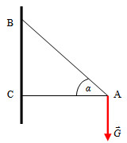
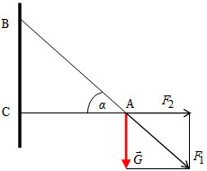



Ramena AB a AC mohou být zatížena maximálními silami 2100 N a 1700 N. Jak velký úhel konzoly je třeba zvolit a jakou největší zátěž může konzola unést?
F₁ = 2100 N
F₂ = 1700 N
α = ?
G_{max} = ?
Lampa visí na dvou drátech, které svírají s vodorovným směrem úhly o velikostech α = 55° a β = 33°. Jak velkou silou jsou dráty napínány, má-li tíha lampy velikost 12 N.
[10,07 N a 6,9 N]

Slide 3
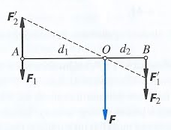
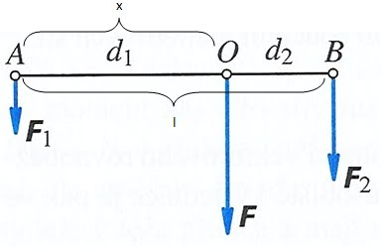
Dělník táhne naložený dvoukolový dopravní vozík silou F = 196,2 N. Určete složku síly ve směru pohybu F₁ a složku F₂, která zvedá náklad. Výslednice F svírá se složkou F₁ úhel 30°.
F₁ = F . cosα = 196,2 . cos30° = 170 N
F₂ = F . sinα = 196,2 . sin30° = 98,1 N
Na těleso působí ve dvou bodech A a B rovnoběžné síly o velikosti 90 N a 50 N. Vzdálenost bodů A, B je 28 cm. Určete velikost, směr, orientaci a polohu působiště výsledné síly, jsou-li síly orientovány a) souhlasně, b) nesouhlasně.
souhlasná orientace : F = 140 N,
x = 10 cm, d - x = 18 cm
nesouhlasná orientace : F = 40 N,
x = 35 cm, d + x = 63 cm

Slide 4
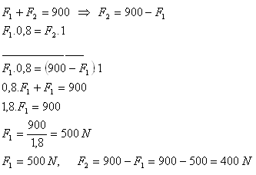
Dva myslivci nesou zastřeleného srnce s hmotností 90 kg zavěšeného na vodorovné tyči. Vzdálenosti bodů, ve kterých je tyč podepřena rameny nosičů od působiště tíhové síly srnce jsou 0,8 m a 1 m. Vypočtěte velikost sil, které působí na ramena obou nosičů. Navrhněte změnu situace tak, aby se oba nosiči podíleli na nesení srnce stejně.
m = 90 kg
F_{g} = 900 N
r₁ = 0,8 m
r₂ = 1 m
F₁ = ?
F₂ = ?
Druhá situace nastane, bude-li platit r₁ = r₂ = 0,9 m. Pak na ramena obou nosičů bude působit stejná síla F₁ = F₂ = 450 N.

Slide 5
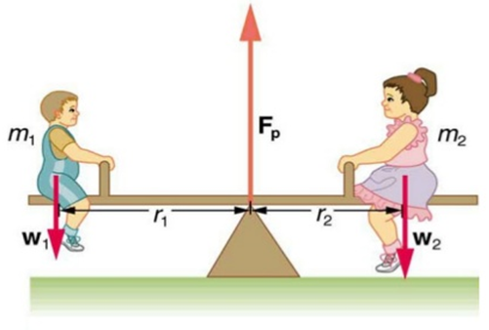
Příklad
Děti Marcela a Martin se šly houpat na houpačce. Marcela váží 58 kg a Martin 32 kg. Martin si sednul na konec houpačky, který je od její osy otáčení vzdálený 2 m. Do jaké vzdálenosti od osy otáčení by si měla sednout Marcela, aby houpačka byla vyrovnaná?
g = 9,81 m.s⁻²
m₁ = 32 kg
r₁ = 2 m
m₂ = 58 kg
r₂ = ?
M₁= M₂
m₁.g.r₁ = m₂.g.r₂
r₂= m₁.r₁/m₂ = 32.2/58 = 1,1 m
Na rukojeť šroubováku působí ruka momentem dvojice sil 3 N.m. Jak veliké síly by musely působit na obvodu hlavice šroubu o průměru 5 mm, aby byl moment jejich dvojice stejně veliký ?
[600 N]

Slide 6
Určete polohu těžiště hřídele složeného ze dvou stejnorodých válců spojených navzájem tak, že mají společnou osu. První má výšku 20 cm a průřez 9 cm², druhý má výšku 12 cm a průřez 5 cm².
V1 = 20 cm
S1 = 9 cm2
V2 = 12 cm
S2 = 5 cm2
G1 = v1.S1.ρ.g
G2 = v2.S2.ρ.g
T1.T2 = d = 16 cm
T1.T = x
T2.T = d-x
G2/G1 = x/(d-x)
x = G2.d / (G1 + G2)
x = v2.S2.d / (v1.S1 + v2.S2)
x = 60.16 / (180 + 60) = 4 cm
G1/G2 = 180/60 = 3/1 = 12/4
Na konci tyče o délce 30 cm je připojena koule o poloměru 6 cm, její střed leží na prodloužené ose tyče. Obě tělesa jsou ze stejnorodého materiálu a jsou stejně těžká. Určete polohu těžiště soustavy těles.
[25,5 cm od volného konce]

Slide 7
Válcová tyč o délce 30 cm má polovinu objemu z oceli a druhou z olova. Určete polohu těžiště.
[8,8 cm od středu ocelové části]
Hmotnost traktoru je 2 t, jeho těžiště je ve vodorovné vzdálenosti 60 cm od osy zadních kol, vzdálenost os předních a zadních kol je 240 cm. Jak velkými tlakovými silami působí přední a zadní kola na zem?
[5000 N, 1500 N]
Nákladní automobil s nákladem má hmotnost 5340 kg. Vzdálenost os předních a zadních kol je 330 cm. Jak velké tlakové síly působí na osy, jestliže svislá přímka procházející těžištěm dělí vzdálenost os v poměru 1:3 (těžiště je blíže zadní osy).
[ 13350 N, 40050 N ]
Ocelovou trubku o hmotnosti 20 kg a délce 5 m, která leží na vodorovné rovině postavíme do svislé polohy. O kolik se zvýší její potenciální energie?
[500 J]

Slide 8


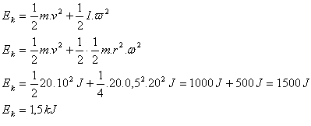
Plné kolo (kruhový kotouč) o hmotnosti 20 kg a poloměru 50 cm se kutálí (valí) rychlostí 10 ms⁻¹. Jakou má kinetickou energii?
Rotor elektromotoru o hmotnosti 110 kg má moment setrvačnosti 2 kg.m² a koná 1050 otáček za minutu. Jak velkou má kinetickou energii?
[12100 J]
Brusný kotouč, mající hmotnost 8,621 kg a průměr 280 mm, vykoná 280 otáček za minutu. Určete jeho moment setrvačnosti za předpokladu, že jeho tloušťka je velmi malá vzhledem k poloměru. Určete jeho kinetickou energii.
[0,086 kg.m², 36,8 J]

Slide 9
Páka o hmotnosti 2 kg s těžištěm uprostřed je podepřena v 1/3 své délky. Na konci kratšího ramene je zavěšeno těleso hmotnosti 9 kg. Jakou silou působící na konci delšího ramene udržíme rovnováhu?
d_{p}
d₂
d₁
m_{p} = 2 kg
m₁ = 9 kg
d₁ = 0.333.d
d₂ = 0,667.d
d_{p} = 0,50.d – 0,333.d = 0,167.d
F₂ = ?
m_{p}
F₁
F_{p}
F₂
M₁ = M₂ + M_{g}
F₁.d₁ = F₂.d₂ + F_{p}.d_{p}
F₂ = (m₁.d₁ - m_{p}.d_{p}).g/d₂
F₂ = (9.0,333.d - 2.0,167.d).9,81/(0,667.d) = (9.0,333 - 2.0,167).9,81/0,667 = 39,2 N
Do výpočtu je nutno zahrnout i tíhovou sílu působící na páku o hmotnosti 2 kg. Působiště této síly je v těžišti, tedy v polovině délky páky.

Slide 10
Na 15 cm dlouhé rameno louskáčku tlačíme silou 29,4 N. jak velká tlaková síla působí na ořech, který je 4 cm od osy?
d₁
F₁ = 29,4 N
F₂ = ?
d₁ = 15 cm = 0,15 m
d₂ = 4 cm = 0,04 m
F₁.d₁ = F₂.d₂
F₂ = F₁.d₁/d₂ = 29,4.0,15/0,04 = 0,204 m = 110.3 N
F₁
d₂
F₂

Slide 11
Jak dlouhé držadlo musí mít kleště, jestliže k přeštípnutí ocelového drátu je třeba tlakové síly 834 N. Čelisti jsou 6 cm dlouhé a na držadlo a na držadlo můžeme působit silou 245 N.
F₂
F₁ = 834 N
F₂ = 245 N
d₁ = 6 cm = 0,06 m
d₂ = ?
F₁.d₁ = F₂.d₂
d₂ = F₁.d₁/F₂ = 834.0,06/245 = 0,204 m = 20,4 cm
d₂
F₁
d₁

Slide 12
Těleso o hmotnosti 30 kg bylo vytaženo kladkou volnou o hmotnosti 2 kg do výšky 4 m. Jak velikou silou a po jaké dráze jsme působili?
m_{t} = 30 kg
m_{k} = 2 kg
h = 4 m
F = ?
s = ?
m = m_{t} + m_{k}
F_{g} = m.g = (30 + 2).9,81 = 313,92 N
F₁ = ½.F_{g} = 313,92/2 = 157 N
W = m.g.h = F₁.s
s = m.g.h /F₁ = m.g.h /(0,5.m.g) = 2.h = 2.4 = 8 m
F₁
F_{g}

Slide 13
Jakou tlakovou sílu vyvoláme šroubem (závit 2 mm), působíme-li silou 10 N na klíči délky 20 cm?
r
h = 2 mm = 0,002 m
F₁ = 10 N
r = 20 cm = 0,2 m
F₂ = ?
h
F₁
F₂
F₁ míří před nákresnu
W = 2.π.r.F₁ = F₂.h
F₂ = 2.π.r.F₁/h = 2.π.0,2.10/0,002 = 6280 N

Slide 14
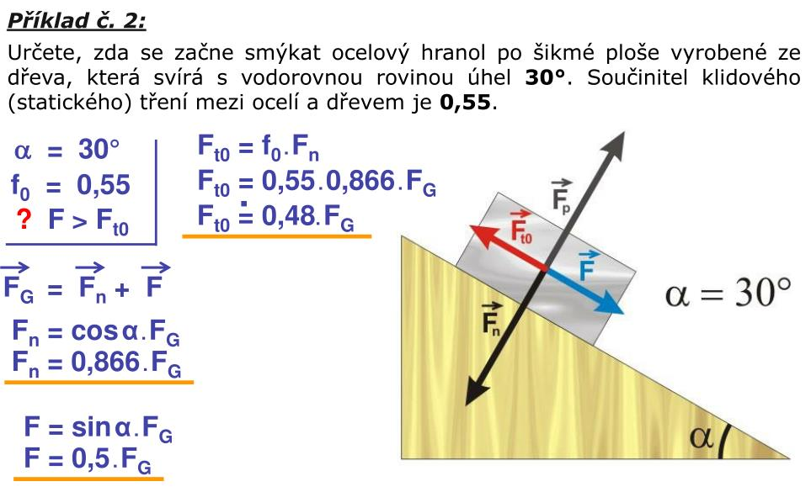

Slide 15
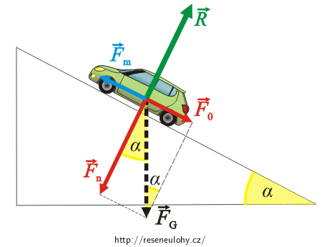
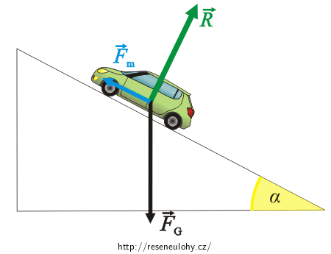
Auto o hmotnosti 1200 kg má motor o výkonu 33 kW. V jakém největším stoupání je schopno udržet rychlost 72 km·h⁻¹?
P = 33 kW = 33000 W
m = 1200 kg
g = 9,81 m⋅s−2
v =72 km⋅h−1 = 20 m⋅s−1
α = ?
Postup 1
F₀ = F_{g}.sinα
F₀ = m.g.sinα
F_{m} = P.v
F₀ − F_{m} = 0
sinα = P.m.g.v
sinα = P / m.g.v = 33000 / 1200.9,81.20 = 0,140 ⇒ α= 8°3′
F_{n} − R = 0
F₀ − F_{m} = 0
Postup 2
ΔEp = m.g.h = m.g.v.t.sinα
W=P.t
sinα = P.m.g.v
sinα = P / m.g.v = 33000 / 1200.9,81.20 = 0,140 ⇒ α= 8°3′

Slide 16
Těleso jsme zvedli po délce 9 m nakloněné roviny s elevačním úhlem 30°. Součinitel smykového tření je 0,2. S jak velkou účinností jsme pracovali?
s = 9 m
α = 30°
σ = 0,2
η = ?
s
F
F_{t}
F_{p}
F_{n}
h
α
F_{g}
W = m.g.h = m.g.s.sinα (bez tření, 100% účinnost)
W_{t} = F_{t}.s = s.σ.F_{g}.cosα = s.σ.m.g.cosα
η = W/(W + W_{t}) = s.sin α/(s.sinα + s.σ. cosα) = sinα /(sinα + σ.cosα)
η = sin30°/(sin30° + 0,2. cos30°) = 0,5/(0,5 + 0,174) = 0,742 = 74,2 %

Slide 17
Jakou tahovou sílu musí vyvinout elektromotor nákladního výtahu, jestliže zdvihá dva pytle cementu přes kladku pevnou, každý po 50 kg a hmotnost samotné plošiny výtahu je 30 kg?
m_{c} = 50 kg
m_{p} = 30 kg
F₂ = ?
F₁ = F₂ = m.g
F₂ = (2.m_{c} + m_{p}).g = (2.50 + 30).10 = 1300 N
F₂
F₁

